Slide 1



TRƯỜNG TIỂU HỌC HÒA NGHĨA
CHÀO MỪNG
QUÝ THẦY, CÔ GIÁO VỀ DỰ GIỜ THĂM LỚP
Môn: Tiếng Việt - Lớp 3
Giáo viên: Phạm Thị Mai Hưng

Slide 2


Slide 3



Slide 4
Đọc

Slide 5
Khởi động

Slide 6
Hỏi – đáp theo nhóm đôi

Slide 7
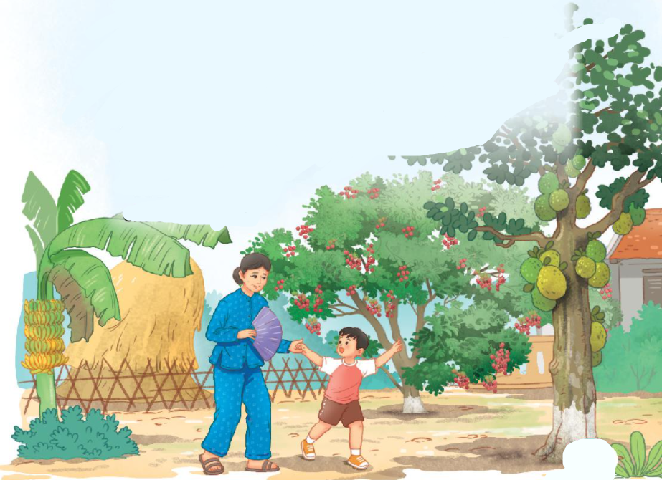
Bức tranh vẽ gì?

Slide 8
Đọc văn bản

Slide 9

Về thăm quê
Nghỉ hè em thích nhất Được theo mẹ về quê Bà em cũng mừng ghê Khi thấy em vào ngõ | Vườn bà có nhiều quả Chẳng mấy lúc bà ăn Bà bảo thích để dành Cho cháu về ra hái.
Mảnh vườn quê bé nhỏ Bao nhiêu là thứ cây Bà mỗi năm mỗi gầy Chắc bà luôn vất vả | Em mồ hôi nhễ nhại Bà theo quạt liền tay. Từ tay bà gió đến Thơm bao hương quả vườn Thoáng nghe bà kể chuyện Gió thơm say chập chờn. (Xuân Hoài)

Slide 10
mỗi năm
luôn vất vả
chẳng mấy lúc
nhễ nhại
quạt liền tay
Luyện đọc từ khó

Slide 11
Nghỉ hè/ em thích nhất/
Được theo mẹ về quê/
Luyện đọc câu

Slide 12

Luyện đọc theo đoạn
Về thăm quê
1
3
5
Vườn bà có nhiều quả
Chẳng mấy lúc bà ăn
Bà bảo thích để dành
Cho cháu về ra hái.
Thơm bao hương quả vườn
Thoáng nghe bà kể chuyện
Gió thơm say chập chờn.
(Xuân Hoài)
Nghỉ hè em thích nhất
Được theo mẹ về quê
Bà em cũng mừng ghê
Khi thấy em vào ngõ
2
4
Mảnh vườn quê bé nhỏ
Bao nhiêu là thứ cây
Bà mỗi năm mỗi gầy
Chắc bà luôn vất vả
Em mồ hôi nhễ nhại
Bà theo quạt liền tay.
Từ tay bà gió đến
Luyện đọc
nối tiếp

Slide 13
Luyện đọc theo đoạn
Về thăm quê
1
3
5
Vườn bà có nhiều quả
Chẳng mấy lúc bà ăn
Bà bảo thích để dành
Cho cháu về ra hái.
Thơm bao hương quả vườn
Thoáng nghe bà kể chuyện
Gió thơm say chập chờn.
(Xuân Hoài)
Nghỉ hè em thích nhất
Được theo mẹ về quê
Bà em cũng mừng ghê
Khi thấy em vào ngõ
2
4
Mảnh vườn quê bé nhỏ
Bao nhiêu là thứ cây
Bà mỗi năm mỗi gầy
Chắc bà luôn vất vả
Em mồ hôi nhễ nhại
Bà theo quạt liền tay.
Từ tay bà gió đến
Luyện đọc
theo nhóm

Slide 14
Trả lời câu hỏi

Slide 15


Câu 1: Bạn nhỏ thích nhất điều gì khi nghỉ hè?
Khi nghỉ hè, bạn nhỏ thích nhất được theo mẹ về quê.
Gợi ý: Em đọc kĩ khổ thơ đầu tiên để trả lời câu hỏi.

Slide 16
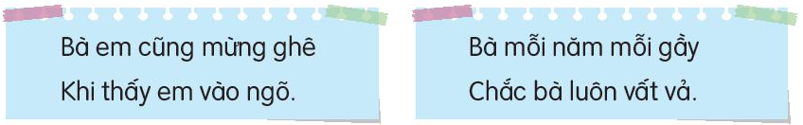
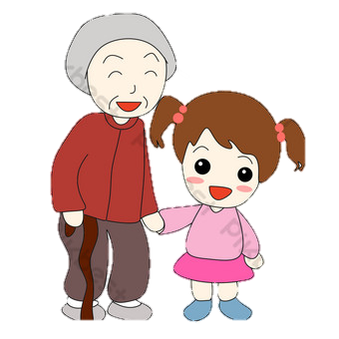
Câu 2: Những câu thơ sau giúp em hiểu điều gì về bạn nhỏ?
Những câu thơ trên là lời của bạn nhỏ kể về bà của mình. Qua những câu thơ này, em cảm thấy bạn nhỏ rất quan tâm đến bà, bạn rất yêu bà của mình.

Slide 17
Câu 3: Kể những việc làm nói lên tình yêu thương của bà dành cho con cháu.
Những việc làm nói lên tình yêu thương của bà dành cho con cháu là:
Bà để dành quả trong vườn cho cháu về hái
Khi cháu nhễ nhại mồ hôi thì bà đi theo quạt cho cháu
Kể chuyện cho cháu nghe.

Slide 18
Câu 3: Theo em, vì sao bạn nhỏ thấy vui thích trong kì nghỉ hè ở quê?
Bạn nhỏ thấy vui thích trong kì nghỉ hè ở quê vì bạn được gặp bà của mình, được làm những việc mà ở thành phố bạn ấy không thể làm được.

Slide 19
NỘI DUNG BÀI
Bài đọc là cuộc trò chuyện giữa Chi và Sơn sau kì nghỉ hè. Hai bạn nhỏ chia sẻ với nhau về những trải nghiệm thú vị của mình trong mùa hè vừa qua.

Slide 20
Học thuộc lòng

Slide 21
Học thuộc lòng
Về thăm quê
1
3
5
Vườn bà có nhiều quả
Chẳng mấy lúc bà ăn
Bà bảo thích để dành
Cho cháu về ra hái.
Thơm bao hương quả vườn
Thoáng nghe bà kể chuyện
Gió thơm say chập chờn.
(Xuân Hoài)
Nghỉ hè em thích nhất
Được theo mẹ về quê
Bà em cũng mừng ghê
Khi thấy em vào ngõ
2
4
Mảnh vườn quê bé nhỏ
Bao nhiêu là thứ cây
Bà mỗi năm mỗi gầy
Chắc bà luôn vất vả
Em mồ hôi nhễ nhại
Bà theo quạt liền tay.
Từ tay bà gió đến
Cá nhân → nhóm → lớp

